Slide 1
فصل چهارم
بصری سازی ها
24/30
پیشنهادات
نتیجه گیری
بصري سازي ها
ابزار بصري سازي
مقدمه
چکیده

Slide 2
Blur، يک پياده سازي از مبدل ازVARE است. Blur، يک تريس برنامه PAL را گرفته و به تصويرScalable Vector Graphics (SVG) براي ديدن از طريق وب تبديل مي کند. Blur به عنوانJava servlet که روي نسخه اي ازApache Tomcat اجرا مي شود، پياده سازي شده است.
25/30
پیشنهادات
نتیجه گیری
بصري سازي ها
ابزار بصري سازي
مقدمه
چکیده

Slide 3
شکل 4 ، نشان دهنده يک دياگرام کلاسSVG UML از يک تريس برنامه PAL است که به وسيله Blur توليد شده است مي باشد. اين يک ابزار سودمند براي برنامه نويسان نويسان است، چون نشان دهنده اين است که کد برنامه در کجاي فايل قراردارد و چگونه با کلاس هاي ديگر در يک برنامه ارتباط دارد.
26/30
پیشنهادات
نتیجه گیری
بصري سازي ها
ابزار بصري سازي
مقدمه
چکیده

Slide 4
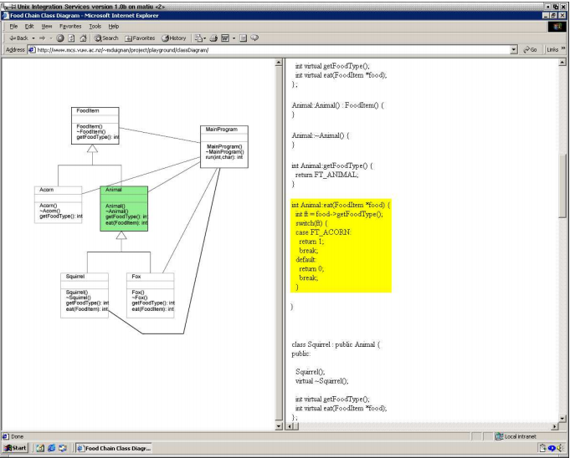
شکل 4 : يک کلاس دياگرام تعامليSVG که به وسيلهBlur توليد شده است.
27/30
پیشنهادات
نتیجه گیری
بصري سازي ها
ابزار بصري سازي
مقدمه
چکیده

